Slide 1
Eprice projektin väliaikakatsaus
Juho, Markus ja Paavo
8.5.2025
Taitotalolla

Slide 2
Projektinhallinta
Trello
Confluence
Git/GitHub
Discord
https://github.com/wumpfroot/Eprice/
Koska jaamme projektia avoimessa gitissä, käytämme englantia ensisijaisena kielenä (käyttöliittymässä, jne.). Tähän päätökseen vaikutti myös mm. Kielimallin sovittaminen projektiin – suomenkielisten, avointen, mallien tilanne on vielä hieman heikomman puoleinen.

Slide 3
Projektisuunnitelma
Verkkosovellus pörssisähkön kuluttajille, josta näkee paitsi sähkön hinnan, myös siihen läheisesti liittyvää muuta tietoa.
Käyttäjään kohdistuvia vaatimuksia: Oltava voimassaoleva sähköposti. Itse sovelluksen käyttö ei vaadi teknistä osaamista tai tietämystä.
Sovellus koostuu karkeasti ottaen seuraavista komponenteista:
Svelte/JS frontendistä (Markus),
FastAPI backendistä (Juho)
Ollama/LLM palvelusta (Paavo)
Postgres tietokannasta ja Flyway migraatioista
Playwright e2e-testeistä.

Slide 4
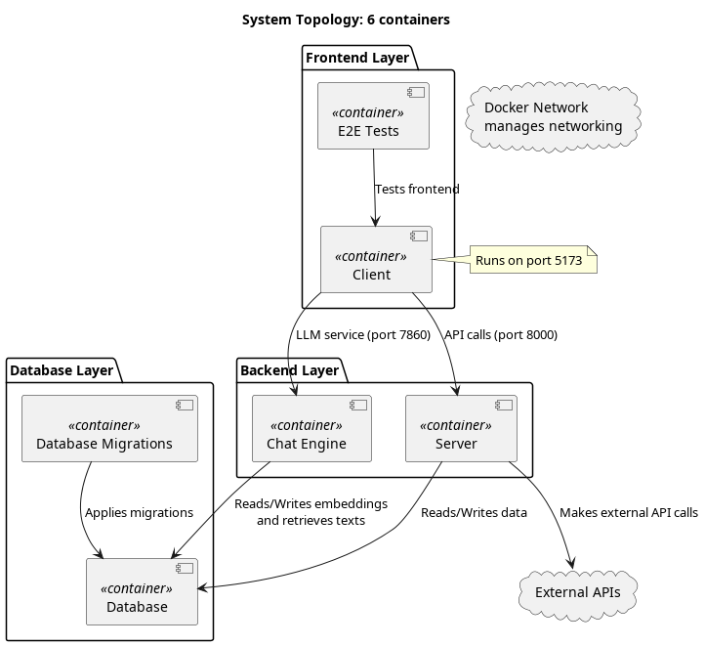
Docker kontit joka palvelulle – docker hallinnoi yhteydenpitoa.
Frontend: Svelte client
Backend: FastAPI serveri
Postgres tietokanta
Ollama chat engine
Flyway migraatiot
Playwright e2e-testit

Slide 5
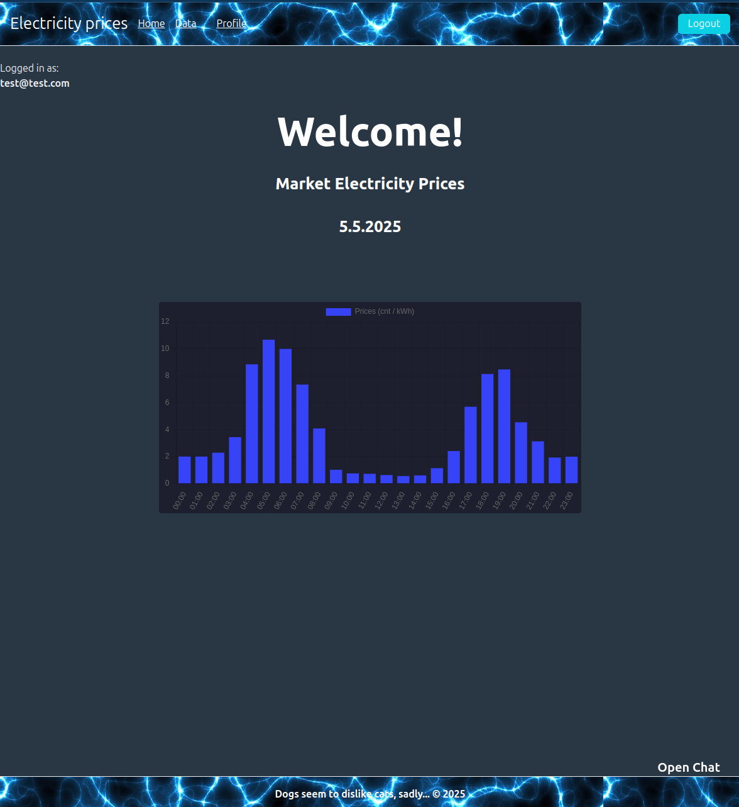
Helposti luettava, datan esitys lähinnä kuvaajina.
Sähkönhinta tänään vierailijoille
Kirjautuneille enemmän vaihtoehtoja:
Dataa valittuina ajankohtina
Tilastoarvoja, ennusteita.
LLM + rag
Muuta...

Slide 6
Frontend
Navigointi sivulla linkkien kautta.
Nähtävillä olevat linkit sekä toiminnot riippuvat kirjautumisesta: Komponentteja näytetään/piilotetaan statuksen mukaan, ja suljetuista reiteistä voidaan hakea dataa vain jos riittävät "credentials".
Osa tiedoista haetaan parametrisoituina: DatePickers, form-actions (server-side api calls). Nämä vaativat kirjautumisen.
Osa tiedoista haetaan yksinkertaisina (selaimesta tehtävinä) kutsuina avoimiin reitteihin ("tämän" päivän hinnat).
Kirjautuneille käyttäjille tyypillinen chat –popup sivun alakulmassa.

Slide 7
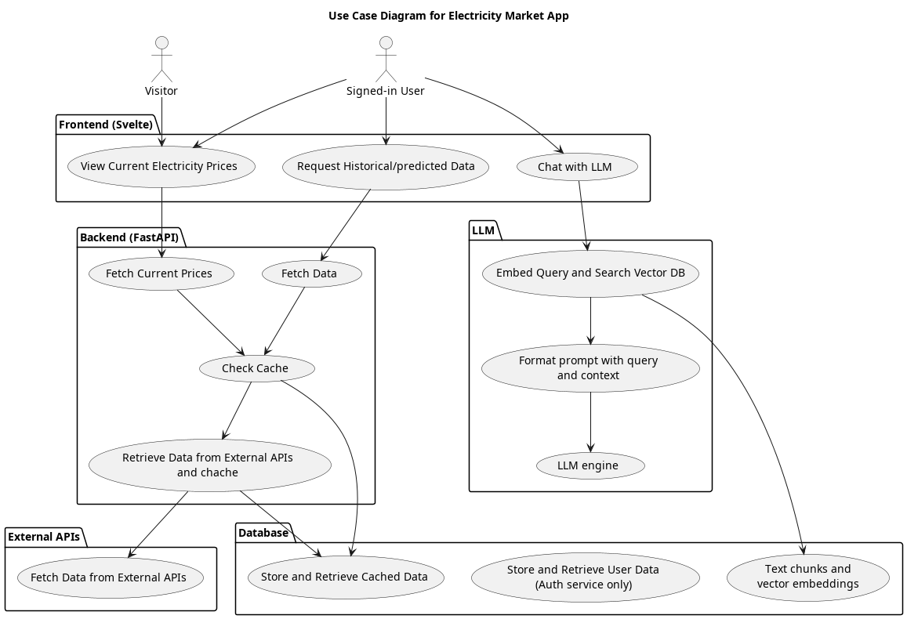

Slide 8
Backend - tehtävät
Käyttäjien autentikointi: Hallitsee kirjautumisen ja tunnistautumisen turvallisesti.
Ulkoisten datalähteiden hyödyntäminen: Hakee tietoa mm. Fingridiltä, Met.no:lta ja sähkön hinnasta.
Datan muokkaus frontendille sopivaksi: Yhtenäistää ja esiprosessoi datan käyttöliittymän tarpeisiin.
Rajapintojen tarjoaminen: REST-API:t frontendin saatavilla. esim. tuotanto, kulutus, hinnat, sää.
Välimuistin käyttö: Tallentaa tietoa paikallisesti ulkoisten rajapintojen kuormittamisen minimoimiseksi ja datan saatavuuden varmistamiseksi.

Slide 9
Backend – ulkoiset datalähteet
Fingrid API
Tarjoaa reaaliaikaista ja ennustettua tietoa sähkönkulutuksesta ja sähkön tuotannosta.
Pörssisähkö API
Tarjoaa ajantasaiset sähkön spot-hinnat.
Met.no Weather API
Tarjoaa sääennusteita, kuten lämpötilaa ja tuulennopeutta.
Valintaperusteina mm. että data on helposti saatavilla, sitä on monipuolisesti ja se on ilmaista.

Slide 10
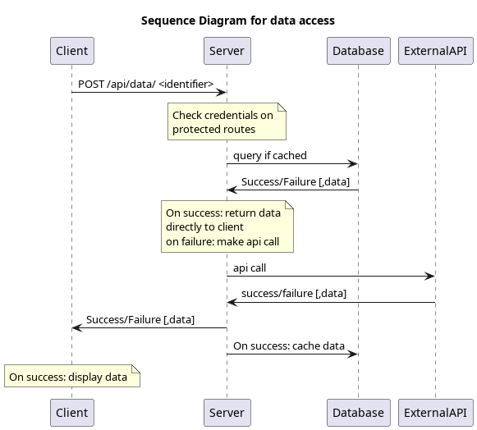

Slide 11
Postgres tietokanta (ja migraatiot)
Tietokanta omassa kontissaan, yhteys standardiportista.
Pgvector laajennus.
Tietokantaa käyttävät FastAPI backend sekä LLM.
Käyttäjät tietoineen tallennetaan: Sähköposti, Rooli, Salasanan hash.
Lähdemateriaalit kielimallille ja kontekstille (LLM + RAG), tekstit ja niiden vektoriesitykset tallennetaan.
Muutokset tietokannan rakenteessa hoidetaan systemaattisesti Flywayn avulla (myös omassa kontissaan).

Slide 12
Kontekstitietoisen kielimallin käyttö
Kirjautuneilla käyttäjillä on mahdollisuus chatin/LLM:n käyttöön.
Konepellin alla avoimen lähdekoodin teknologiaa (Ollama).
Tietokantaan on tallennettu (offline) lähdemateriaaleja pohjoismaisista sähkömarkkinoista ja erityisesti pörssisähköstä.
Kun käyttäjä esittää chatiltä kysymyksiä, haetaan ensin tietokannasta relevantit tekstikappaleet, ja vasta sen jälkeen lähetetään kysymys sekä tietoaines LLM:lle.
Informatiivisten tekstien hakeminen on haastavin osa, ja vaatii paljon manuaalista virittamistä toimiakseen kunnolla.

Slide 13
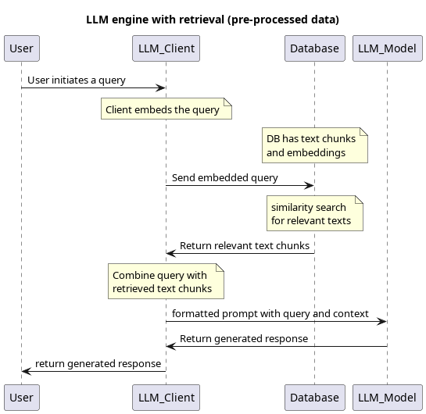

Slide 14
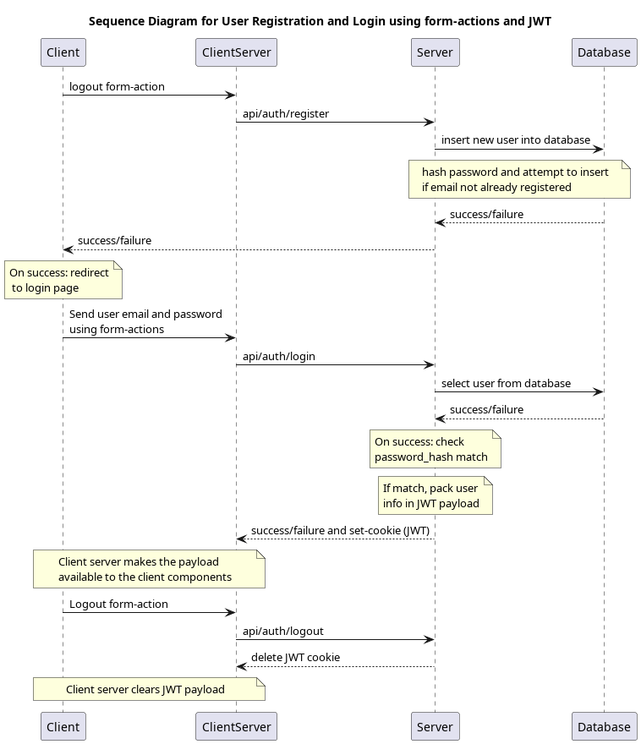
Tietoturva
Käyttäjästä vain minimaaliset tiedot tietokantaan.
Salasanat tallentuvat vain hasheina.
JWT käyttäjän autentikointiin frontissa (selain sekä server-side).
Uuden käyttäjän kirjautuminen hoidetaan Svelten form-actioneillä: käyttäjätiedot post -kutsuna frontin serverille, sieltä edelleen backendiin.
Sessionhallinta käyttäen JWT:tä -- payloadissa voidaan välittää käyttäjätietoja Sveltelle (esim. Käyttäjän sähköposti ja rooli).
(Vielä avoin) Uuden käyttäjän sähköpostivarmennus.
Syötteiden validointi Pydanticin avulla.
SQL -injektiohyökkaysten estäminen syötteiden validoinnilla. Tietokannan käyttö on myös jossain määrin kapseloitua.

Slide 15
Testaus
Playwright e2e-testit omassa kontissaan.
Lisäämme testitapauksia sitä mukaa kun toimintoja valmistuu.
Mikäli aikaa jää muilta osuuksilta, lisäämme myös serverille yksikkötestejä -- tod.näk. FastAPI TestClient jne.
Kattavuudesta: Jokainen frontin toiminto on periaatteessa testattavissa, mutta emme pysty testaamaan kaikkia mahdollisia käyttäjä syötteitä. Valitsemme jonkinlaisen edustavan otoksen.
Pydanticin käyttö sulkee pois joukon mahdollisia virheitä (tyypitys ja syötteiden validointi).

Slide 16
Käytetyt kirjastot, frameworkit, jne (tulee elämään)
Backend: FastAPI, uvicorn, jose (JWTs), asyncpg | psycopg, Pydantic, passlib (encryption), httpx. Jne.
Frontend: SvelteKit/Vite/JS, ChartJS, Tailwind, SkeletonLabs. Tyypillinen sekoitus Svelte template lang., html, css, js.
Chat-engine: Ollama (llm: llama3.2), Langchain (retrieval), HF (embeddings), psycopg tai asyncpg (postgres conn).
Database: Postgres, pg-vector laajennus.
E2e-testit: Playwright, chromium.
Migraatiot: Flyway.

